Slide 1
Causas y tipos de malnutrición
Logotipo de la(s) organización(es) del(los) fácilitador(es)
Curso H.E.L.P
El material de enseñanza ha sido realizado por:
Rachel Lozano (CICR), Valérie Belchior-Bellino (CICR),
Mija Ververs (Universidad John Hopkins/Centro para el Control de Enfermedades) y
Nicole Niederberger (Terre des Hommes)
Nombre(s) de facilitador(es) + Organización(es)

Slide 2
Objetivos
Los participantes podrán:
describir las diferentes causas de malnutrición;
explicar las consecuencias de la malnutrición para las personas a nivel individual y para la población;
enumerar las diferentes formas de malnutrición.
Curso H.E.L.P

Slide 3
Causas de malnutrición
Curso H.E.L.P

Slide 4
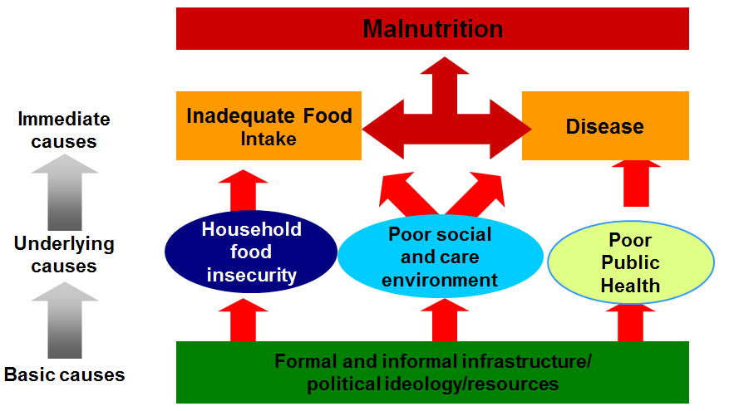
Curso H.E.L.P
Notes:
Lo más importante de recordar respecto de la seguridad económica y nutricional es el marco conceptual de las causas de malnutrición de UNICEF elaborado a fines de la década de 1980.
Será útil para la metodología de evaluación y para la elaboración de programas que estudiaremos mañana.
Lo primero que deben observar es que la ingesta de alimentos es solo una de las muchas causas de malnutrición. Por eso, es importante no limitar el problema de la malnutrición a los alimentos; de otra manera, podrían perder de vista lo esencial.

Slide 5
Trabajo individual:
Determinar cuáles son todas las causas de malnutrición mencionadas en el video de Sudán del Sur.
5 minutos individual + 10 minutos de puesta en común
Curso H.E.L.P
Notes:
Secuencia: Sudán del Sur

Slide 6
¿Dónde ubicarían las dificultadas mencionadas por nuestras familias dentro de este marco de referencia?
??
Curso H.E.L.P

Slide 7
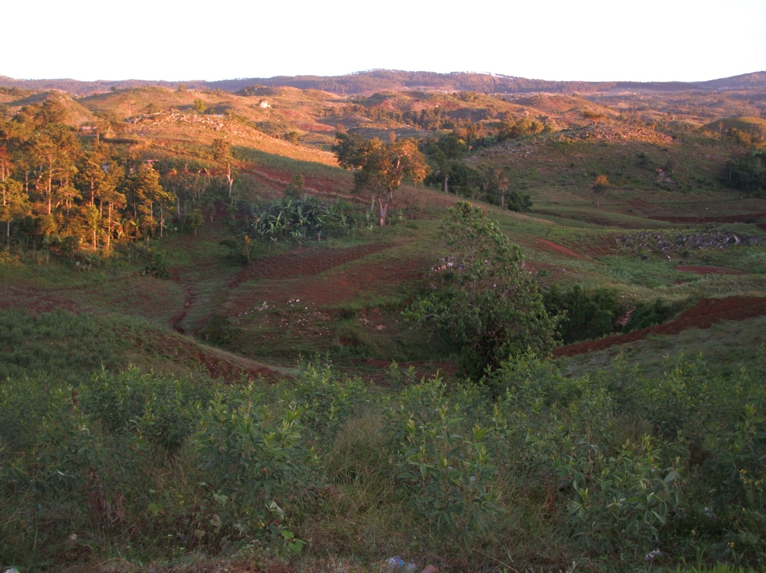
Haití, 2009, a 3 meses del paso del ciclón, acceso a la ciudad principal cortado, 8.000 personas
Estoy a cargo de mis hermanas y hermanos menores cuando mi mamá trabaja.
Curso H.E.L.P
Notes:
Una crisis puede ser más silenciosa:
-Tendencias usuales de malnutrición aguda (estacional)
-Familia con muchos niños, pequeños agricultores
-Fenómenos climáticos y sus consecuencias directas (deforestación, caminos cortados durante varias semanas)
-Prácticas agrícolas y otras estrategias de subsistencia en la región
-Monitoreo de datos de salud
-Sistema de salud existente
-Informes de evaluaciones previas de seguridad alimentaria

Slide 8
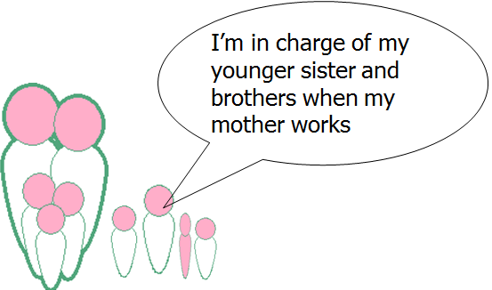
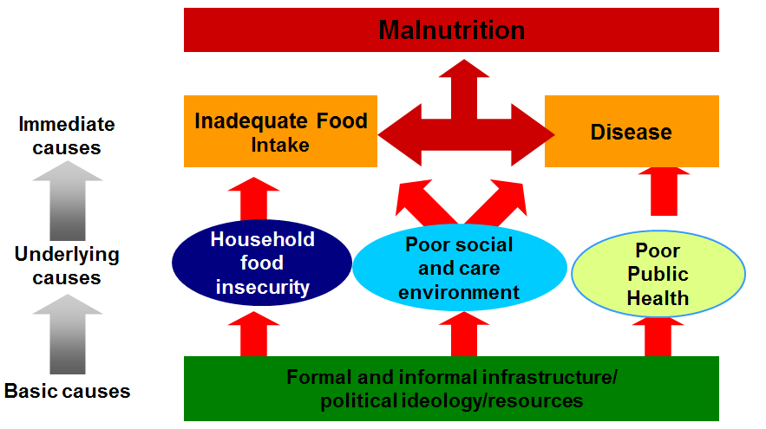
Curso H.E.L.P

Slide 9
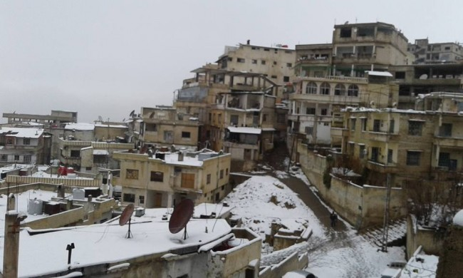
Siria, 2015, ciudad sitiada por conflicto armado desde hace 6 meses, 42.000 personas
No hay servicios de vacunación desde hace más de dos años.
Curso H.E.L.P
Notes:
La mayoría de la información se recibe a través de los medios de comunicación, hay tensiones políticas, violaciones del DIH, falta de servicios esenciales (salud, educación…), de alimentos , y problemas con el suministro de elementos esenciales, con la seguridad y de discriminación étnica.
Situación política
La seguridad, los movimientos de la población (si son posibles, si hay movimientos forzados, cuestiones relativas a la etnia, religión, etc.)
Posibilidad de acceso a alimentos (recursos económicos del hogar, así como disponibilidad en los mercados, acceso de las poblaciones a los mercados).
Sistema de salud
Evaluación de la tasa de mortalidad bruta y de la tasa de mortalidad infantil de menores de 5 años (U5MR) (autoridades locales, recuento de tumbas). Si bien es un indicador clave, puede ser difícil medir porque el denominador es desconocido o cambia constantemente. Datos socioeconómicos. Datos demográficos.

Slide 10
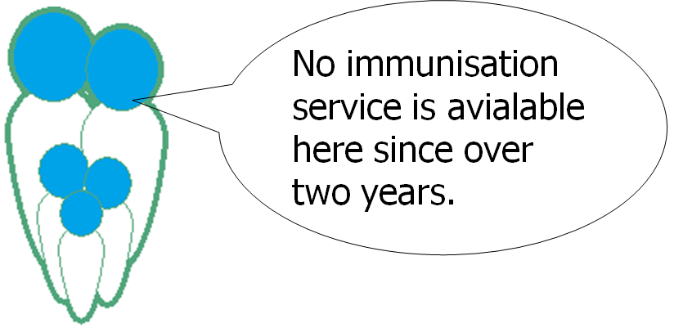
Curso H.E.L.P

Slide 11
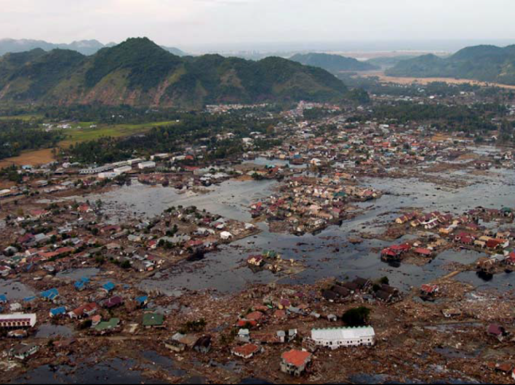
Indonesia, 2004, tsunami, 400 sobrevivientes de la población
Nuestra casa quedó destruida.
Curso H.E.L.P
Notes:
Situación:
Poco contacto con los sobrevivientes a través de comunicaciones de radio, evaluación visual de toda la costa por medio de helicópteros, descenso gradual del nivel del agua, se dio por descontado que había un alto número de fallecidos.
Cuatro niños, un recién nacido, un padre y dos niños desaparecidos desde la catástrofe.

Slide 12
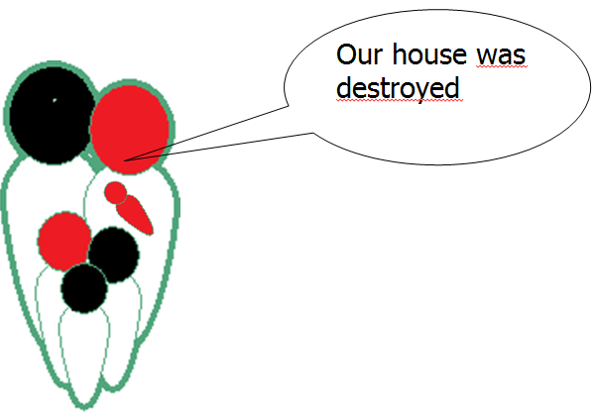
Curso H.E.L.P
Notes:
La familia perdió activos esenciales que le brindaban seguridad alimentaria.

Slide 13
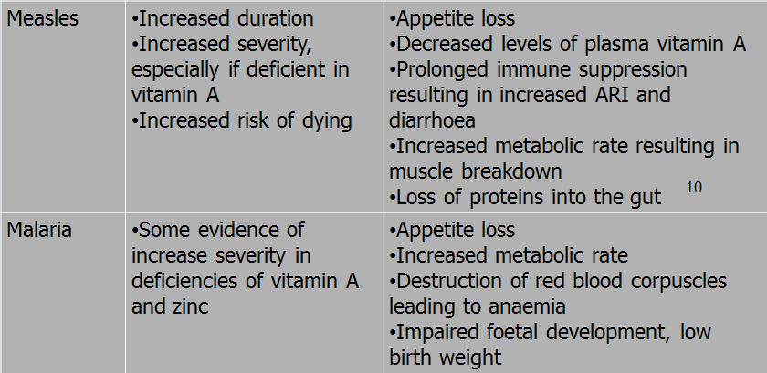
Interactions malnutrition and major diseases
H.E.L.P. course
Notes:
Shows how the major diseases interact with nutrition in crisis situations.

Slide 14
Árbol de problemas para hogares desplazados en la República Centroafricana, mayo 2014
Conflicto/inseguridad
Falta de conocimiento sobre medidas higiénicas
No hay acceso a los campos
Pérdida de resevas (saqueadas/ destruidas)
Campos destruídos
Hogares incendiados
Falta de gestión de residuos
Falta de conocimiento sobre higiene alimenticia
Cosecha mala
Desplazamientos
Falta de viviendas o viviendas en malas condiciones
Hacinamiento
Falta de personal sanitario capacitado
Pocas reservas de alimentos
Falta de recursos financieros
Falta de fuentes de agua
Falta de letrinas
Falta de instalaciones de salud
Falta de alimentos
Dificultad de acceso a mercados
Curso H.E.L.P
Falta de agua potable
Enfermedades
Dieta desequilibrada
MALNUTRICIÓN

Slide 15
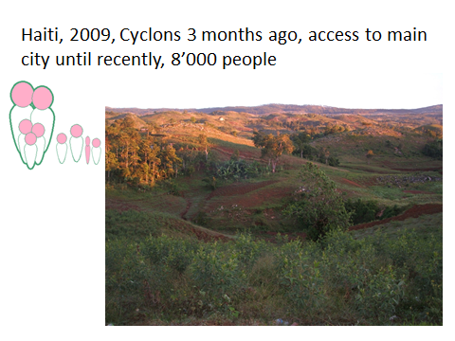
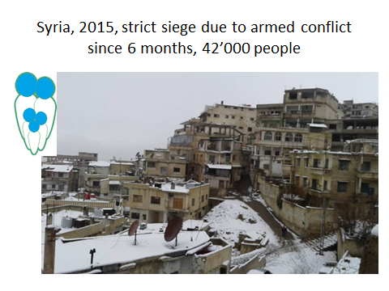
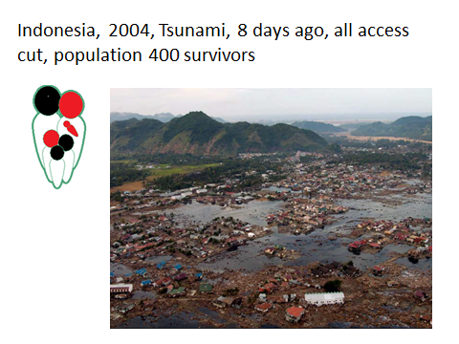
Trabajo grupal Completar un árbol de problemas sobre la base de la situación en Haití, Siria e Indonesia. 15 minutos de trabajo en grupo + 15 minutos de puesta en común
Curso H.E.L.P
Notes:
Sobre la base de la situación

Slide 16
Tipos de malnutrición
Curso H.E.L.P

Slide 17
Diferentes tipos de malnutrición
La mayoría de los países se enfrentan a subnutrición e sobrenutrición:
"La doble carga"
Obesidad.
Carencia de micronutrientes:
Vitaminas A o C, hierro.
Malnutrición aguda:
emaciación y pérdida de peso (marasmo);
edema nutricional (kwashiorkor).
Malnutrición crónica:
retraso en el crecimiento y baja estatura.
Curso H.E.L.P
Notes:
Tenemos que considerar la existencia de diferentes tipos de malnutrición.
La desnutrición puede ser malnutrición aguda, malnutrición crónica y carencia de micronutrientes.
La sobrenutrición incluye sobrepeso y obesidad.

Slide 18
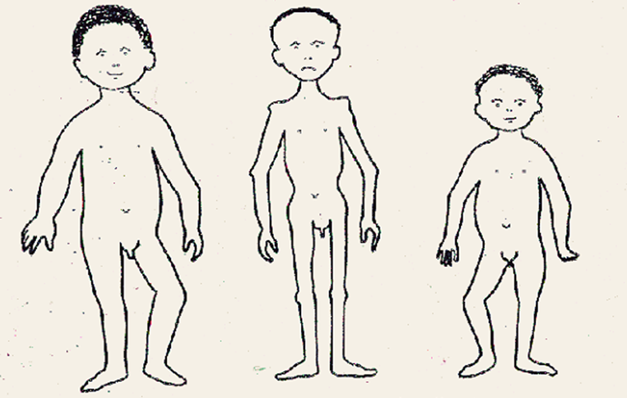
Curso H.E.L.P
3 niños, 1 año de edad

Slide 19
Curso H.E.L.P
Sano
El peso y la altura se corresponden con la edad.
Malnutrición aguda
Altura correcta,
pero bajo peso.
Retraso del crecimiento
Baja estatura,
pero el peso se corresponde con la edad.

Slide 20
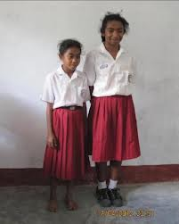
Retraso del crecimiento: un problema crónico
195 milliones de niños < 5 años tienen retrasos del crecimiento: - en una ingesta adaptada de comida desde la concepción; -se puede adaptar en cantidad; - no puede adaptarse en calidad. No es reversible luego de los 2 años de edad.
Curso H.E.L.P

Slide 21
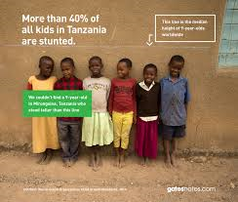
Retraso del crecimiento: un problema crónico
Disminución del rendimiento escolar.
Efectos a largo plazo en el desarrollo cognitivo.
Disminución de productividad económica en la adultez.
Mayor susceptibilidad a enfermedades.
La reproducción materna maternales se ve afectada.
Curso H.E.L.P

Slide 22
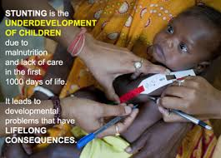
Curso H.E.L.P

Slide 23
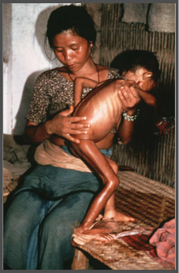
Emaciación: un problema grave
Al menos 52 millones de niños
Fuente: ENA (OMS) 2013
reducción repentina de la ingesta de alimentos → descenso rápido de peso;
si no se trata, conduce a la muerte;
PERO puede tratarse en pocas semanas sin consecuencias a largo plazo.
Curso H.E.L.P

Slide 24
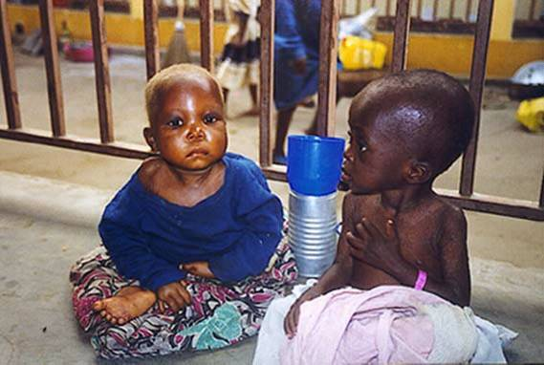
Kwashiorkor y marasmo
Curso H.E.L.P

Slide 25
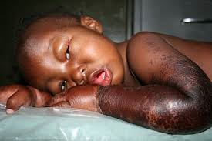
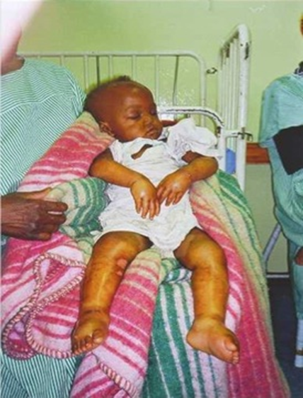
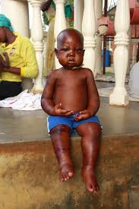
Curso H.E.L.P

Slide 26
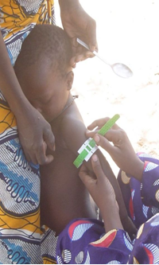
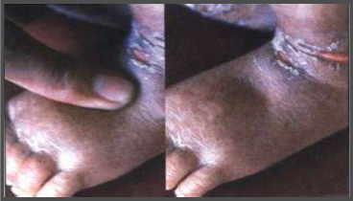
Criterios antropométricos para malnutrición aguda
Curso H.E.L.P
Edema
Peso por altura
Perímetro braquial

Slide 27
¿Qué pasa si comparamos al pequeño de color rosado con otros niños de la misma edad?
??
Curso H.E.L.P
Notes:
El pequeño de color rosado parece tener emaciación o malnutrición aguda.
Deberemos confirmar este diagnóstico luego, con medidas antropométricas.

Slide 28
??
¿Qué pasa si comparamos al pequeño de color amarillo con otros niños de la misma edad?
Curso H.E.L.P
Notes:
El pequeño de color amarillo parece tener retraso del crecimiento. A su edad, 8 años, no podrá recuperarse. Estuvo enfermo con frecuencia, pero no había servicios de salud disponibles en forma regular.
Deberemos confirmar este diagnóstico luego, con medidas antropométricas.

Slide 29
??
¿Cree que la malnutrición aguda del pequeño de color rosado tendrá consecuencias permanentes?
Y ¿qué sucede en el caso de su hermano, de color amarillo, que tiene más de 2 años y retraso del crecimiento?
La ventana de los 1.000 días
Curso H.E.L.P
http://www.globalnutritionseries.org/
http://www.thelancet.com/online/focus/undernutrition
Notes:
Los primeros 1.000 días de vida representan el período más crítico de la nutrición Es un período en que podemos cambiar el curso de las cosas para siempre, si las causas se abordan como corresponde y se inicia un tratamiento.
Las mujeres embarazadas y lactantes son un grupo vulnerable con mayores requisitos nutricionales, ya que el desarrollo de los órganos comienza antes del nacimiento.
Los niños de <2-3 años tienen mayores requisitos en cuanto a la calidad de los nutrientes por su crecimiento. En consecuencia, son el grupo principal en riesgo en un contexto con inseguridad alimentaria.
El/la pequeño/a de color rosado podrá recuperarse, pero su hermano mayor, de color amarillo, continuará sufriendo malnutrición y sus consecuencias.
Además, hay otros grupos importantes que están en riesgo debido a sus necesidades específicas: las personas enfermoas y las personas mayores.

Slide 30
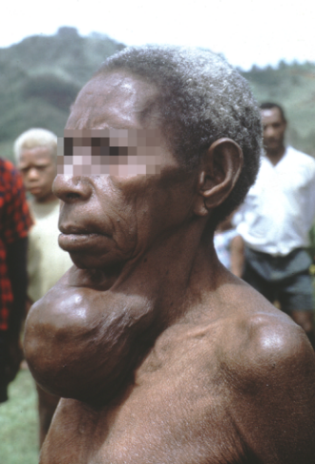
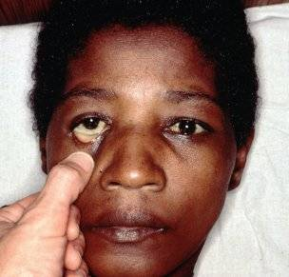
Las 3 carencias de micronutrienes más comúnes
Micronutriente | Enfermedad
Hierro | Anemia
Vitamina A | Xeroftalmia (ceguera)
Yodo | Trastornos por carencia de yodo (bocio)
Curso H.E.L.P
Notes:
El proceso metabólico se verá alterado en el cuerpo humano. Algunos problemas podrán detectarse a simple vista (como estos ejemplos), con algunas de sus manifestaciones clínicas.
También existen otras carencias. No nos detendremos en ellas ahora. Hay que recordar que pueden tener consecuencias sociales y de salud importantes, que pueden incluso causar la muerte.
Ejemplo: en campamentos en Jordania, el 48% de las mujeres en edad fértil tienen anemia. Imaginen las consecuencias individuales y económicas (incluso para el bebé durante el embarazo o la lactancia), para la familia y la comunidad (la mitad de las mujeres están constantemente cansadas, son incapaces de cumplir con su función social, son susceptibles de contraer enfermedades y corren el riesgo de dar a luz a un bebé con bajo peso…).

Slide 31
La malnutrición está relacionada con un 45% de las muertes de niños menores de 5 años en países en vías de desarrollo.
Curso H.E.L.P

Slide 32
Efectos de la malnutrición a lo largo del ciclo de la vida
Recién nacido
niños
Niños en edad preescolar
l
Mujeres y hombres adultos
Mujeres embarazadas y lactantes
Personas mayores
Feto
Adolescentes
Curso H.E.L.P

